Slide 1
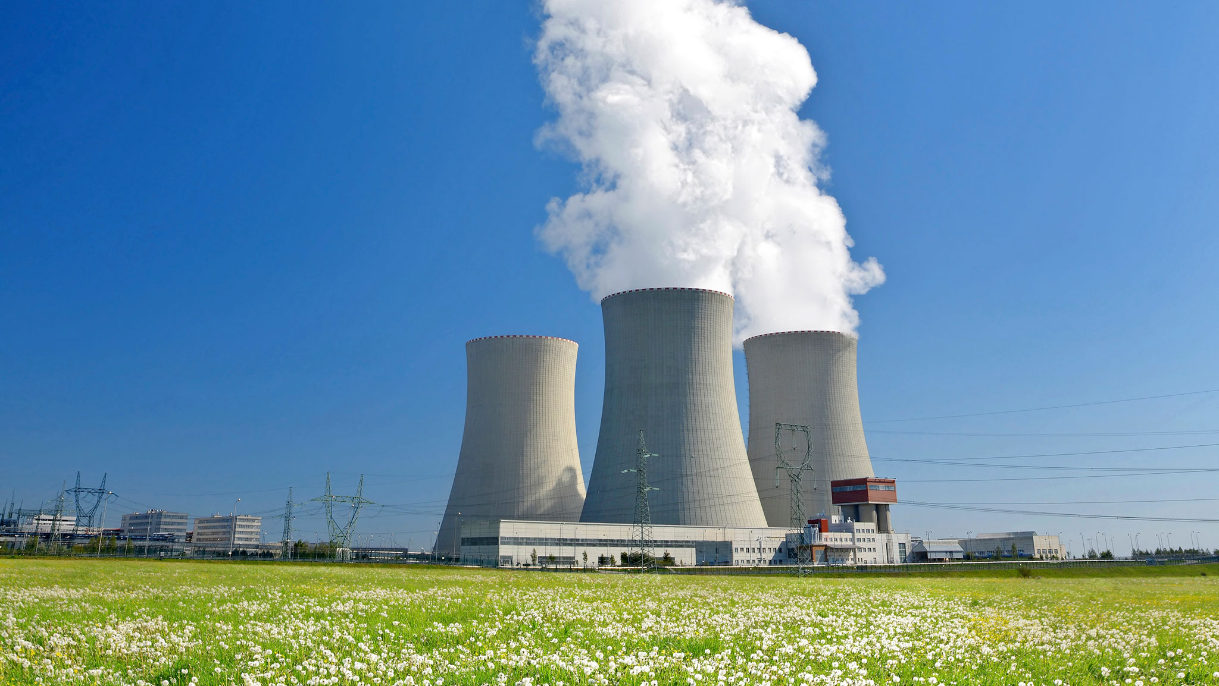
YDINVOIMALAITOKSET
KPL 14.

Slide 2
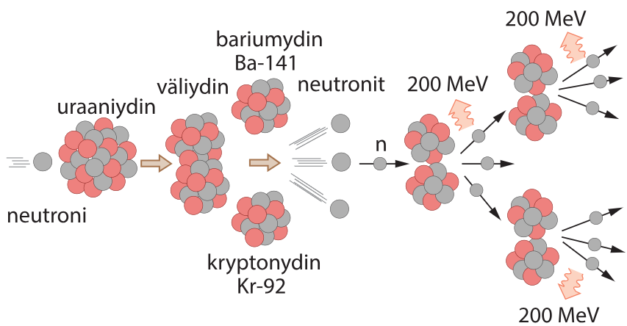
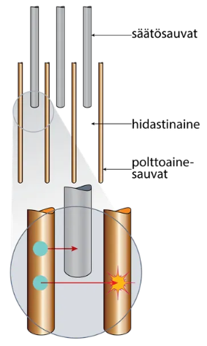
Fissiovoimalaitokset
Ydinreaktiossa uraaniydin halkaistaan neutronin avulla
Reaktiossa vapautuu myös neutroneita, jotka halkaisevat seuraavan uraaniytimen
Ketjureaktiota varten uraania pitää olla yli kriittisen massan
Vapautuvat neutronit hidastetaan veden avulla, liike-energia muuttuu veden lämmöksi
Reaktiota säädellään säätösauvojen avulla (boori, kadmium)
lämmöllä höyrystetään vesi korkeapaineiseksi höyryksi
höyry pyörittää turbiinia
generaattori kehittää turbiinin liikkeestä sähköä
Ei ilmansaasteita, mutta radioaktiivista jätettä

Slide 3
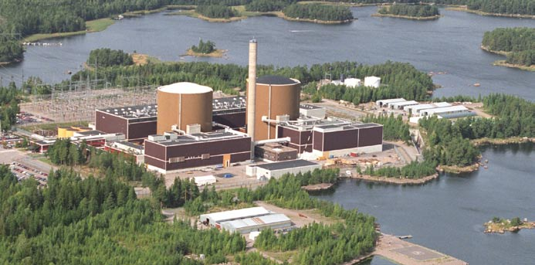
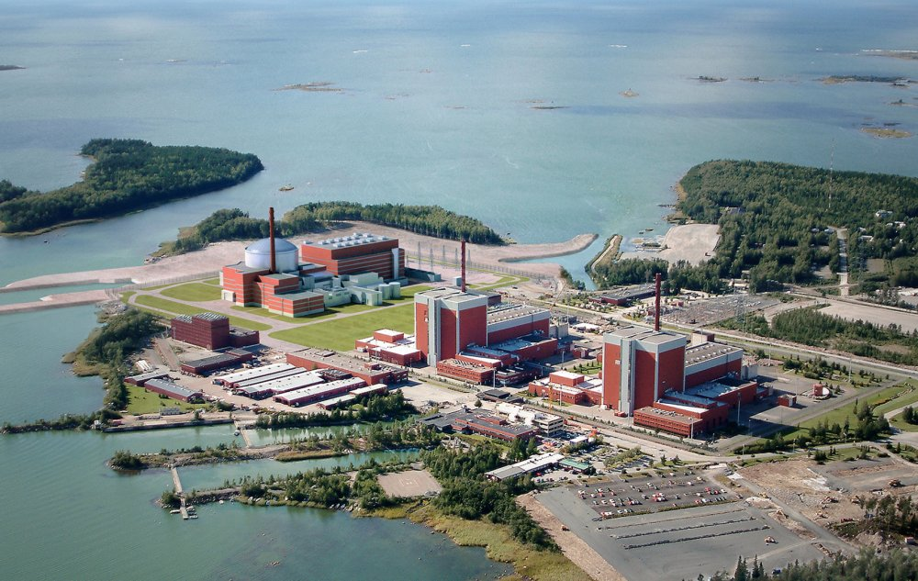
Ydinvoimalatyypit
Suomessa Olkiluoto (3) ja Loviisa (2)
toimii kuin kivihiilivoimala
reaktorit ovat joko painevesireaktoreita (Loviisa (490MW), OL3 (1600MW)) tai kiehutusvesireaktoreita (Olkiluoto (860MW))
polttoaineena Uraani, U²³⁵ (Kanada, Australia, Keski-Aasia, Afrikka)
Loviisa
Olkiluoto

Slide 4
Painevesireaktori

Slide 5
Kiehutusvesireaktori

Slide 6
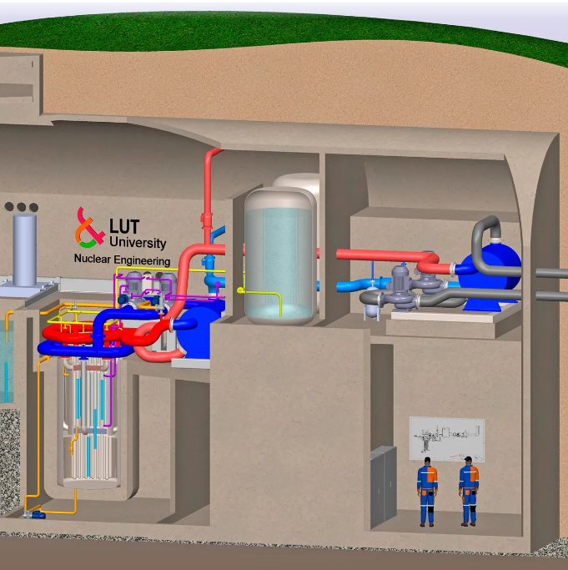
SMR, Small Modular Reactor

Slide 7
Kirjan esim. 1

Slide 8
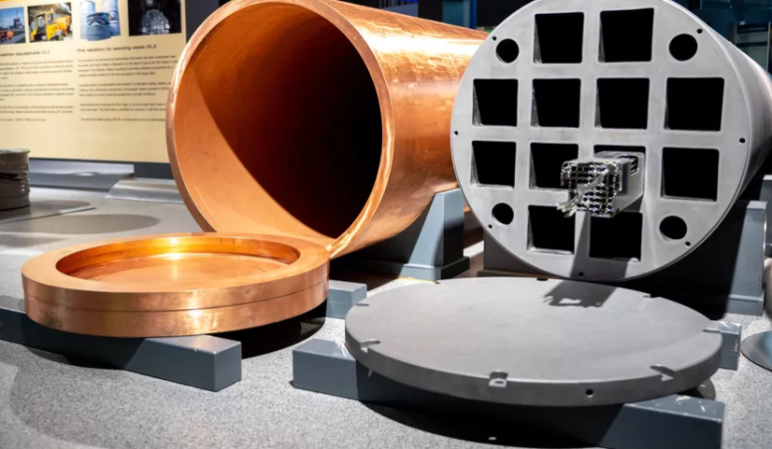
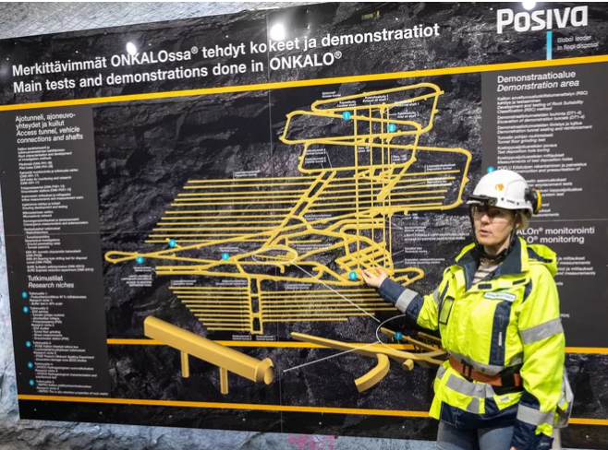
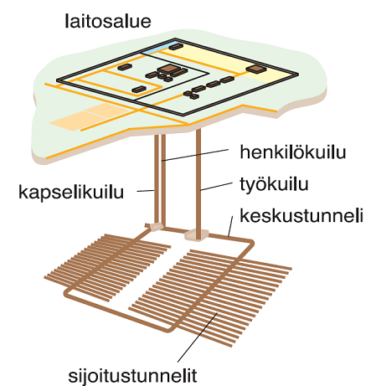
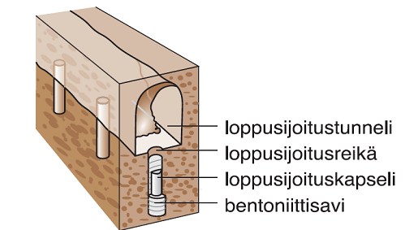
Loppusijoitus
Jäte korkea-aktiivista ydinjätettä
Pääosin edelleen uraania (96%)
Välivarastointi vesialtaissa, 40v-60v. Aktiivisuus pienenee n. tuhannesosaan, myös lämpötila laskee
Jälleenkäsittely (nuklidien erotus, jätteiden kiinteytys) – kapselointi.
Loppusijoitus noin 400m peruskallioon
5 laitosta, noin 6000 tonnia
Tila luokkahuoneen kokoinen
Iltalehden uutinen, Posiva

Slide 9
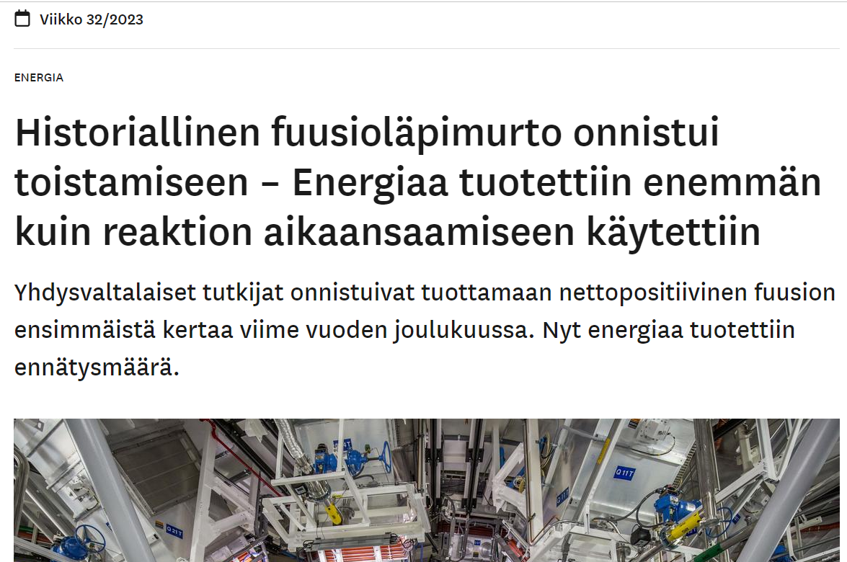
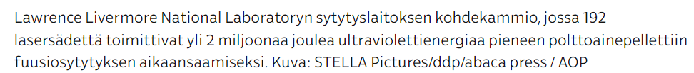

Slide 10
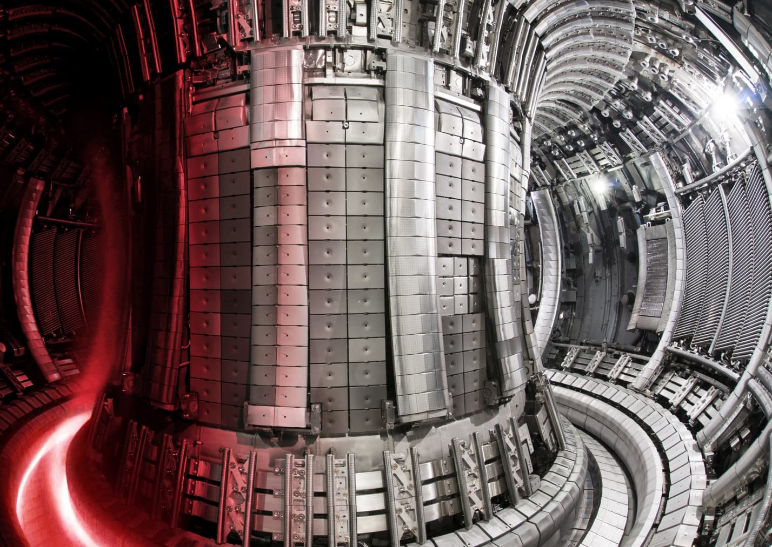
FUUSIO
https://yle.fi/a/74-20008627
Tokamak -reaktori
Korkea lämpötila, 10⁸ K. Tiheää, paine suuri
Aine plasmana (deuterium + tritium)
Plasmaa ohjataan magneettikentillä (deuterium, tritium, helium)
Syntyvät neutronit karkaavat ja lämmittävät donitsin seinämissä vettä
Tavoitteena kylmäfuusio
ITER, oli International Thermonuclear Experimental Reactor, nyt ”Polku”

Slide 11
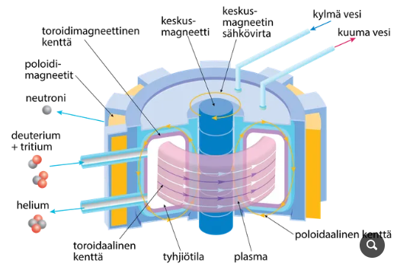
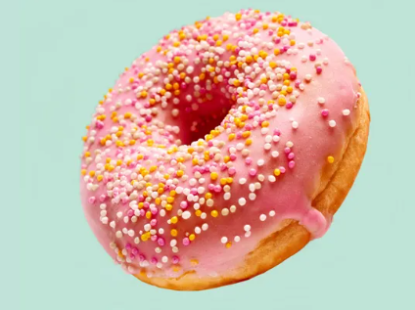

Slide 12

Tehtävät:
9, 10, 12

